Slide 1
Специјална теорија релативности
др Јасна стевановић

Slide 2
Увод
Вилијем Томсон – Лорд Келвин (1900.): На ведром небу физике постоје само два облака – проблем топлотног зрачења (ултравиолетна катастрофа) и Мајкелсон-Морлијев оглед (проблем етра).
Решење првог проблема довело је до стварања Квантне теорије, а решење другог проблема до стварања Теорије релативности.
Класична физика је сведена на специјални случај ових теорија.
Алберт Ајнштајн је аутор Специјалне (1905.) и Опште теорије релативности (1916.), док је основне идеје за Квантну теорију поставио Макс Планк (1900.).
Ајнштајн је доказао тачност основних Планкових идеја (1905.) и за тај рад је добио Нобелову награду за физику 1921. године.

Slide 3
Апсолутне и релативне физичке величине
Физичка величина је апсолутна ако је иста за све посматраче.
У класичној физици се сматрало да су апсолутне три физичке величине:
дужина тела
маса тела
трајање временског интервала.
Физичка величина је релативна ако није иста за све посматраче.
Постоји могућност да два посматрача мере исту физичку величину и да се, без обзира што обојица мере са истом прецизношћу, резултати њихових мерења значајно разликују.

Slide 4
Апсолутне и релативне физичке величине
Пример:
За прецизније одређивање положаја тела користи се референтни систем. Брзина тела зависи од избора референтног система.
референтни систем S’ – везан за вагон који се креће брзином $\vec{u}$ у односу на перон (референтни систем S) – покретни референтни систем
по вагону се креће човек брзином $\vec{v′}$ у односу на вагон (референтни систем S’)
референтни систем S – везан за посматрача који се налази на перону – непокретни референтни систем

Slide 5
Апсолутне и релативне физичке величине
Пример:
За прецизније одређивање положаја тела користи се референтни систем. Брзина тела зависи од избора референтног система.
$\vec{v′}$брзина човека у односу на вагон (референтни систем S’)
$\vec{u}$: брзина вагона (реф. систем S’) у односу на перон (реф. систем S)
$\vec{v}:$брзина човека у односу на перон (референтни систем S)
$$\vec{v}=\vec{u}+\vec{v}′$$

Slide 6
Постулати специјалне теорије релативности
Принцип релативности:
Свака физичка појава се, у истим условима, дешава на исти начин у свим инерцијалним системима, односно сваки физички закон у свим инерцијалним системима изражава се једначинама истог облика.
Принцип константности брзине светлости
Брзина светлости у вакууму (максимална брзина преноса интеракције) износи $c=3⋅{10}^{8}\frac{m}{s}$ и има, независно од релативне брзине извора светлости и посматрача исту вредност у свим инерцијалним системима референце.

Slide 7
Истовременост догађаја
Механика која се заснива на Ајнштајновој теорији релативности назива се релативистичка механика. У граничном случају, када су брзине тела мале у поређењу са брзином светлости, релативистичка механика прелази у класичну (Њутнову) механику.
Према класичној механици, простор и време се посматрају независно један од другог. Њутн је сматрао да постоји апсолутни простор и апсолутно време. Сматрало се очигледним ако су два догађаја истовремена у једном референтном систему, да су та два догађаја истовремена и у свим осталим референтним системима.
Да ли је ово тврђење у складу са теоријом релативности?
Истовременост није апсолутни, већ релативни појам – зависи од релативног кретања посматрача.

Slide 8
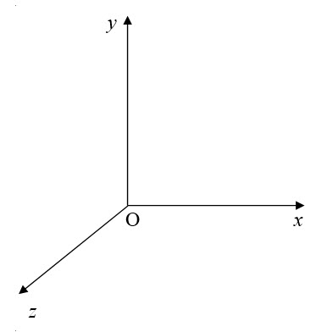
Лоренцове трансформације
У специјалној теорији релативности (СТР) догађај се описује са четири координате:
три просторне кординате $\left(x,y,z\right)$дефинишу место где се дешава догађај,
четврта координата $\left( t\right)$ је временска и дефинише тренутак када се догађај дешава.
Догађај $A$ описан je просторно-временским координатама: $A \left(x,y,z, t\right)$.
Нове трансформације између инерцијалних система референце: изведене на основу хомогености времена, хомогености и изотропности простора и постулата СТР.

Slide 9
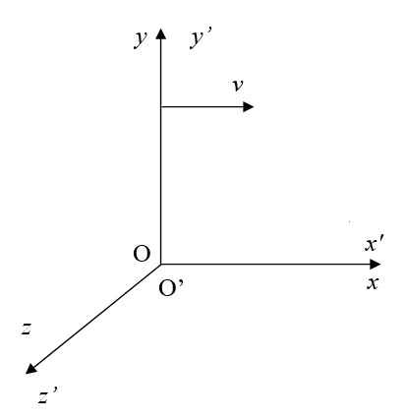
Лоренцове трансформације
Посматрају се два инерцијална референтна система S и S’.
Инерцијални референтни систем S’ се креће дуж $x$-осе константном брзином $v$ у односу на референтни систем S.
Почетни тренутак – координатни почеци О и О’ се поклапају.
У систему S: $x=y=z=0, t=0$,
у систему S’: $x′=y′=z′=0, t′=0$
Ако су познате координате догаћаја у систему S’ могу да се одреде координате догаћаја у систему S.
Нове трансформације између инерцијалних система референце: изведене на основу хомогености времена, хомогености и изотропности простора и постулата СТР.

Slide 10
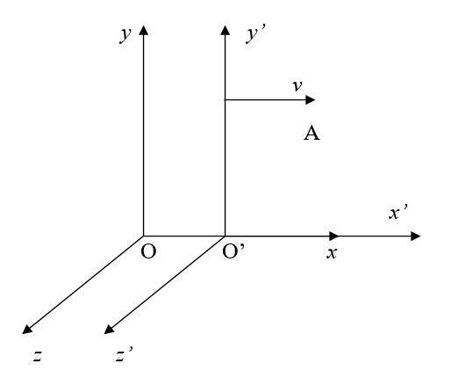
Лоренцове трансформације
Координате догађаја $A$:
у систему S: $A \left(x,y,z, t\right) ,$у систему S’:$A \left(x′,y′,z′, t′\right)$.
У класичној физици се сматрало да су времена у оба система иста $t=t′$.
Ако су се у почетном тренутку $t=t^{′}=0$координатни почеци система Ѕ и Ѕ’ поклапали, према класичној механици, између координата једног и другог система важе следећи односи:
$x=x^{′}+vt^{′}, y=y^{′}, z=z^{′}, t=t^{′}.$
Галилејеве трансформације
Закон слагања брзина у класичној механици: $v_{x}={v_{x}}^{′}+v,v_{y}={v_{y}}^{′},v_{z}={v_{z}}^{′}$.
${v_{x}}^{′}=c$ ?
У супротности са постулатом о константности брзине светлости.

Slide 11
Лоренцове трансформације
Инерцијални референтни систем S’ се креће дуж $x$-осе константном брзином $v$ у односу на референтни систем S.
Инверзни случај – на основу принципа релативности – систем S се у односу на систем S’ креће истом брзином али у супротном смеру (- $v$).
$x=\frac{x^{′}+ vt^{′}}{\sqrt{1− \frac{v^{2}}{c^{2}}}},$
$y=y^{′},$
$z=z^{′},$
$t=\frac{t^{′}+ \frac{v}{c^{2}}x^{′}}{\sqrt{1− \frac{v^{2}}{c^{2}}}}.$
$x′=\frac{x−vt}{\sqrt{1− \frac{v^{2}}{c^{2}}}},$
$y′=y,$
$z′=z,$
$t′=\frac{t− \frac{v}{c^{2}}x}{\sqrt{1− \frac{v^{2}}{c^{2}}}}.$
Лоренцове трансформације су веза између координата истог догађаја посматраног из два система која се крећу брзином $v$ један у односу на други.

Slide 12
Закон сабирања брзина
Два тела се крећу дуж истог пута брзинама $v_{1}$ и $v_{2}$. Брзина једног тела у односу на друго:
Класична механика
Релативистичка механика
ако се крећу у супротним смеровима
$$v=\frac{v_{1}+v_{2}}{1+\frac{v_{1}⋅v_{2}}{c^{2}}}$$
ако се крећу у истом смеру:
$$v=\frac{v_{1}−v_{2}}{1−\frac{v_{1}⋅v_{2}}{c^{2}}}$$
ако се крећу у супротним смеровима
$${v=v}_{1}+v_{2}$$
ако се крећу у истом смеру:
${v=v}_{1}−v_{2}$ или ${v=v}_{2}−v_{1}$

Slide 13
Закон сабирања брзина
Пример 1.
Нека се посматрачу истовремено приближавају воз и аутомобил из супротних смерова, и то брзинама $v_{V}=50\frac{km}{h}$ и $v_{A}=60\frac{km}{h}$ у односу на посматрача.
Класична механика
Aко би посматрач мерио брзину воза и аутомобила добио би да те брзине износе $v_{V}=50\frac{km}{h}$ и $v_{A}=60\frac{km}{h}$.
Тела се крећу у супротним смеровима и релативна брзина се рачуна по формули ${v=v}_{1}+v_{2}$
Aко би машиновођа или возач аутомобила мерили своју брзину у односу на посматрача добили би резултат:
${v=v}_{A}+v_{V}$ $v=110\frac{km}{h}$

Slide 14
Закон сабирања брзина
Пример 1.
Нека се посматрачу истовремено приближавају воз и аутомобил из супротних смерова, и то брзинама $v_{V}=50\frac{km}{h}$ и $v_{A}=60\frac{km}{h}$ у односу на посматрача.
Релативистичка механика
Воз и аутомобил се крећу у супротним смеровима
$$v=\frac{v_{A}+v_{V}}{1+\frac{v_{A}⋅v_{V}}{c^{2}}}$$
$$v=\frac{50\frac{km}{h}+60\frac{km}{h}}{1+\frac{50\frac{km}{h}⋅60\frac{km}{h}}{{\left(300 000 \frac{km}{s}\right)}^{2}}}$$
$$v=\frac{110\frac{km}{h}}{1+\frac{2,3213⋅{10}^{−4 }\frac{{km}^{2}}{s^{2}}}{{\left(300 000 \frac{km}{s}\right)}^{2}}}$$
$$v=\frac{110\frac{km}{h}}{1+2,58⋅{10}^{−15 }}$$
$$v=109,999999\frac{km}{h}$$

Slide 15
Закон сабирања брзина
Пример 2.
Ако би посматрач сада уместо воза посматрао свемирски брод А који се креће брзином 200000 𝑘𝑚/𝑠 , а уместо аутомобила други свемирски брод B који би путовао брзином 180000 𝑘𝑚/𝑠 у односу на посматрача. Пилоти у бродовима такође лако одређују своје брзине у односу на посматрача, али шта ће се десити када пилот једног брода, проба да одреди своју брзину у односу на други брод?
класична механика
$${v=v}_{A}+v_{B}$$
$$v=200 000 \frac{km}{s}+180 000 \frac{km}{s}$$
$$v=380 000 \frac{km}{s}$$
Брзина светлости je не само апсолутна (иста за све посматраче) већ је и највећа брзина у природи. Добијени резултат је у супротности са овом тврдњом.

Slide 16
Закон сабирања брзина
Пример 2.
Ако би посматрач сада уместо воза посматрао свемирски брод А који се креће брзином 200000 𝑘𝑚/𝑠 , а уместо аутомобила други свемирски брод B који би путовао брзином 180000 𝑘𝑚/𝑠 у односу на посматрача. Пилоти у бродовима такође лако одређују своје брзине у односу на посматрача, али шта ће се десити када пилот једног брода, проба да одреди своју брзину у односу на други брод?
Релативистичка механика
$$v=\frac{v_{A}+v_{B}}{1+\frac{v_{A}⋅v_{B}}{c^{2}}}$$
$$v=\frac{200 000 \frac{km}{s}+180 000 \frac{km}{s}}{1+\frac{200 000 \frac{km}{s}⋅180 000 \frac{km}{s}}{{\left(300 000 \frac{km}{s}\right)}^{2}}}$$
$$v=271 428,5714\frac{km}{s}$$

Slide 17
Закон сабирања брзина: резиме
Када су брзине којима се тела крећу блиске брзини светлости, тј. релативистичке – тада се морају користити Ајнштајнови релативистички закони јер класични закони дају погрешне резултате.
Када су брзине много мање од брзине светлости – тада се могу користити и класични и релативистички закони зато што дају приближно исте резултате.
При брзинама са којима се свакодневно сусрећемо или се њима и сами крећемо резултати добијени помоћу ова два закона се практично не разликују.
Последице добијене из Специјалне теорије релативности долазе до изражаја тек при брзинама блиским брзини светлости.
Релативистички закони су увек тачни – и при малим и при великим брзинама, док су класични закони приближно тачни – али само при малим брзинама.
Класична теорија је гранични случај релативистичке теорије.

Slide 18
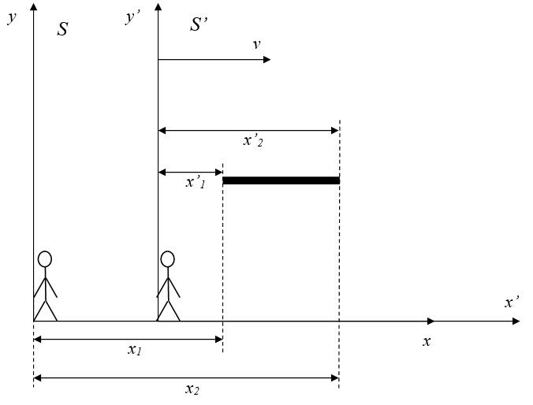
Контракција дужине
Посматрају се два инерцијална референтна система S и S’. Инерцијални референтни систем S’ креће се дуж 𝑥-осе константном брзином 𝑣 у односу на референтни систем S.
У систему S’ мирује штап паралелан са $x’$- осом.
Дужина штапа у односу на посматрача који се налази у систему S’ једнака je разлици координата његових крајева:
$$l_{0}=x_{2}^{′}−x_{1}^{′}$$
$l_{0}$ - сопствена дужина штапа
Сопствена дужина тела је дужина мерена у референтном систему у коме тело мирује.

Slide 19
Контракција дужине
Дужина штапа у односу на посматрача који се налази у систему S је једнака разлици координата његових крајева:
$$l=x_{2}−x_{1}$$
Вредност обе координате се мери у истом тренутку ($t_{1}=t_{2}=t$), зато што се штап креће па се вредности мењају.
На основу Лоренцових трансформација:
$x_{1}^{′}=\frac{x_{1}−vt}{\sqrt{1− \frac{v^{2}}{c^{2}}}}$, $x_{2}^{′}=\frac{x_{2}−vt}{\sqrt{1− \frac{v^{2}}{c^{2}}}}$,
добија се сопствена дужина штапа $l_{0}$ у функцији координата из система S:
$l_{0}=x_{2}^{′}−x_{1}^{′}$= $\frac{x_{2}−vt}{\sqrt{1− \frac{v^{2}}{c^{2}}}}$ - $\frac{x_{1}−vt}{\sqrt{1− \frac{v^{2}}{c^{2}}}}$
$l_{0}=$ $\frac{x_{2}−x_{1}}{\sqrt{1− \frac{v^{2}}{c^{2}}}}$
$l_{0}=$ $\frac{l}{\sqrt{1− \frac{v^{2}}{c^{2}}}}$

Slide 20
Контракција дужине
Дужина штапа у односу на посматрача који се налази у систему S :
$$l=l_{0}\sqrt{1−\frac{v^{2}}{c^{2}}}$$
Дужина тела при кретању се мења за $\sqrt{1−\frac{v^{2}}{c^{2}}}$ пута и мања је од сопствене дужине.
Ова појава се назива скраћење или контракције дужине.
Ако тело има произвољан облик, скраћује се само димензија која је у правцу кретања, што значи да је и сам облик тела релативан.
Штап има највећу дужину у референтном систему у коме мирује – сопствена дужина.

Slide 21
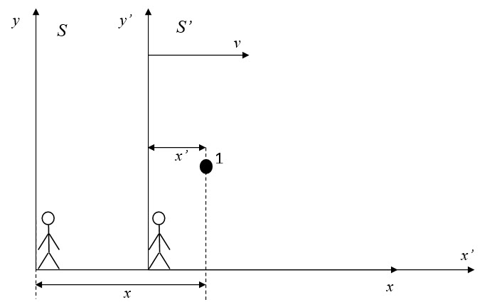
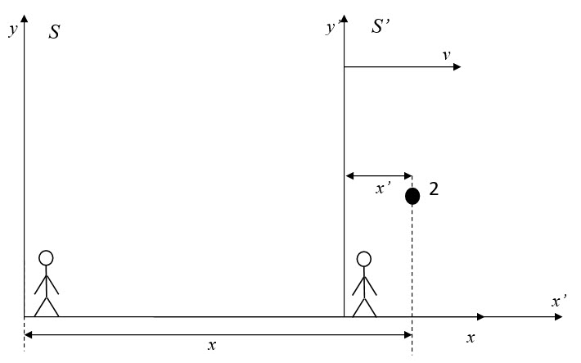
Дилатација времена
Посматрају се два инерцијална референтна система S и S’. Инерцијални референтни систем S’ креће се дуж $x$-осе константном брзином $v$ у односу на референтни систем S.
У систему S’ два догађаја су се десила на истом месту. Координате места догађаја су $x^{′}, y^{′}, z′$.

Slide 22
Дилатација времена
У систему S’ два догађаја су се десила на истом месту $x_{2}^{′}=x_{1}^{′}=x′$.
Временски интервал (протекло време) између два догађа за посматрача (сат) који се налази у систему S’ једнак је:
$$τ_{0}=Δt_{0}=t_{2}^{′}−t_{1}^{′}$$
Време $Δt_{0}$показује часовник који се креће заједно са системом S’: сопствено време ($τ_{0}$).
Временски интервал (протекло време) између два догађаја за посматрача (сат) који се налази у систему S једнак је:
$$τ=Δt=t_{2}−t_{1}$$
На основу Лоренцових трансформација:
$t_{1}=\frac{t_{1}^{′}+ \frac{v}{c^{2}}x^{′}}{\sqrt{1− \frac{v^{2}}{c^{2}}}}$, $t_{2}=\frac{t_{2}^{′}+ \frac{v}{c^{2}}x^{′}}{\sqrt{1− \frac{v^{2}}{c^{2}}}}$
$Δt=\frac{t_{2}^{′}+ \frac{v}{c^{2}}x^{′}}{\sqrt{1− \frac{v^{2}}{c^{2}}}}$ - $\frac{t_{1}^{′}+ \frac{v}{c^{2}}x^{′}}{\sqrt{1− \frac{v^{2}}{c^{2}}}}$
$Δt=\frac{t_{2}^{′}− t_{1}^{′}}{\sqrt{1− \frac{v^{2}}{c^{2}}}}$

Slide 23
Дилатација времена
$$Δt=\frac{Δt_{0}}{\sqrt{1− \frac{v^{2}}{c^{2}}}}$$
На основу формуле може да се закључи да је сопствено време $Δt_{0}$прочитано на часовнику који се креће увек краће од времена $Δt$ које се прочита на часовнику који се не креће.
Овај ефекат се назива продужење или дилатација времена.
Време спорије тече у покретном систему.
У односу на посматрача који се налази на Земљи, часовник у ракети која се креће мери сопствено време и то време је краће од времена које показује часовник на Земљи.

Slide 24
Релативистичка динамика
Релативистичкe формуле честице (тела) која се креће брзином $v$, при чему је $m_{0}$– маса тела у мировању
Импулс
$$p=\frac{m_{0}v}{\sqrt{1−\frac{v^{2}}{c^{2}}}}$$
Веза импулса и енергије
$$E^{2}=m_{0}^{2}c^{4}+p^{2}c^{2}$$
$$m=\frac{m_{0}}{\sqrt{1−\frac{v^{2}}{c^{2}}}}$$
Маса
Енергија мировања
$$E=m_{0}c^{2}$$
$$E=\frac{m_{0}c^{2}}{\sqrt{1−\frac{v^{2}}{c^{2}}}}$$
Укупна енергија

Slide 25
Питања:
1. При релативистичком кретању долази до:
а) дилатације растојања и контракције времена;
б) контракције дужине и дилатације времена;
в) дилатација времена и дужине.
2. Закони релативистичке механике важе ако се:
а) материјална тела (честице) крећу брзинама много мањим од брзине светлости
б) материјална тела (честице) крећу неравномерно праволинијски
в) материјална тела (честице) крећу брзинама блиским брзини светлости

Slide 26
Задатак 1
Задатак 2
У сопственом референтном систему фигура има облик правоугаоника димензија 10cm x 15cm.
Коликом брзином и у ком правцу треба да се креће та фигура да би је посматрач видео као квадрат?
У односу на Земљу, честица од свог настанка до распада прелети 75m брзином од 0,995$c$. Колико је време живота те честице у односу на Земљу? Колико је сопствено време живота честице?
$$s=75m, v=0,995c, c={3⋅10}^{8}\frac{m}{s}$$
$$τ=?, τ_{0}=?$$
У односу на Земљу, дужина живота честице се може израчунати као однос пређеног пута и брзине честице:
$$τ=\frac{s}{v}=\frac{75m}{0,995∙3∙{10}^{8}\frac{m}{s} }=25,1∙{10}^{−8}s$$
Коришћењем обрасца за дилатацију времена одређује се сопствено време живота честице:
$$τ=\frac{τ_{0}}{\sqrt{1− \frac{v^{2}}{c^{2}}}} ⟹ τ_{0}=τ\sqrt{1− \frac{v^{2}}{c^{2}}}$$
$$τ_{0}=2,5∙{10}^{−8}s$$
$$l=10 cm, { l}_{0}=15 cm, v=?$$
$$l=l_{0}\sqrt{1− \frac{v^{2}}{c^{2}}} →\frac{l}{l_{0}}=\sqrt{1− \frac{v^{2}}{c^{2}}}$$
$$\frac{10cm}{15cm}=\sqrt{1− \frac{v^{2}}{c^{2}}}$$
$$\frac{100}{225}=1− \frac{v^{2}}{c^{2}}$$
$$v^{2}=0,44 c$$
$$v=0,66c$$
Фигура треба да се креће у правцу своје дуже странице брзином 0,66$c$ како би је посматрач видео као квадрат.

Slide 27
Задатак 3
Израчунати импулс и енергију електрона који се креће брзином 0,6$c$.
$$m_{e}=9,1∙{10}^{−31}kg, v=0,6c, p=?, E=?, c=3∙{10}^{8}\frac{m}{s}$$
$m_{e}$ – маса електрона која је иста у свим референтним системима
$p=\frac{m_{e} v}{\sqrt{1− \frac{v^{2}}{c^{2}}}}=2.05∙{10}^{−22}\frac{kgm}{s}$
$$E=\frac{m_{e} c^{2}}{\sqrt{1− \frac{v^{2}}{c^{2}}}}=81,9∙{10}^{−15}J$$
Уобичајено је да се енергија честице изрази у електрон-волтима (eV):
$$1 eV=1,6∙{10}^{−19}J$$
Енергија честице у eV у овом случају износи:
$E=51,18∙{10}^{4} eV$.

Slide 28
ХВАЛА НА ПАЖЊИ!

